Slide 1
CHÀO MỪNG CÁC EM ĐẾN VỚI BUỔI HỌC NGÀY HÔM NAY

Slide 2
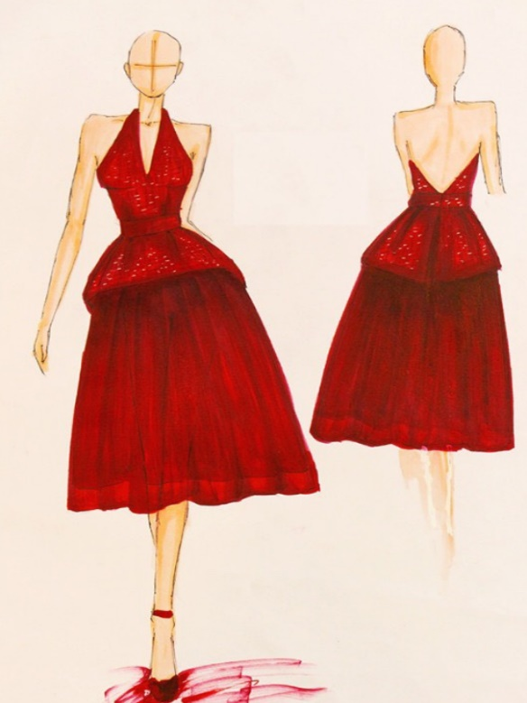
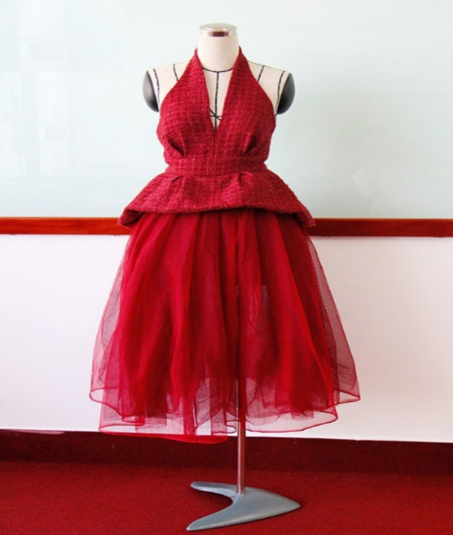
KHỞI ĐỘNG
Quan sát các hình ảnh sau và cho biết: Thiết kế tạo mẫu trang phục có vai trò như thế nào trong cuộc sống?

Slide 3
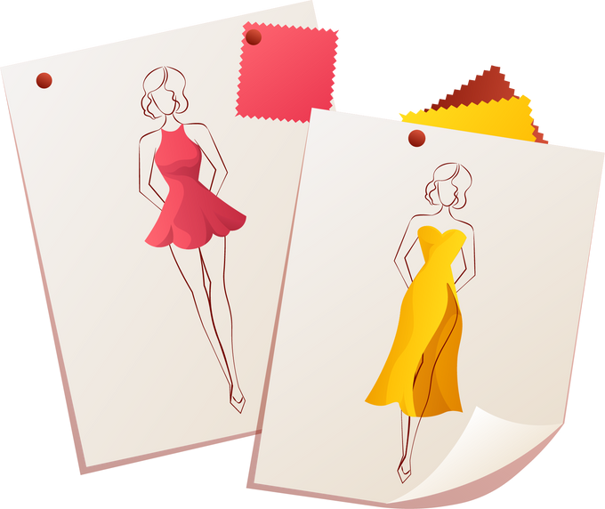
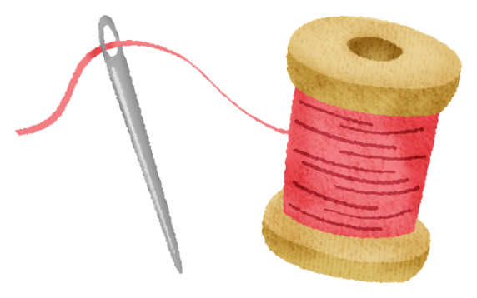
KHỞI ĐỘNG
Thiết kế tạo mẫu trang phục có vai trò tạo ra quần áo, váy… nhằm tôn lên vẻ đẹp cho con người, phù hợp với các đối tượng, lứa tuổi,… khác nhau.

Slide 4
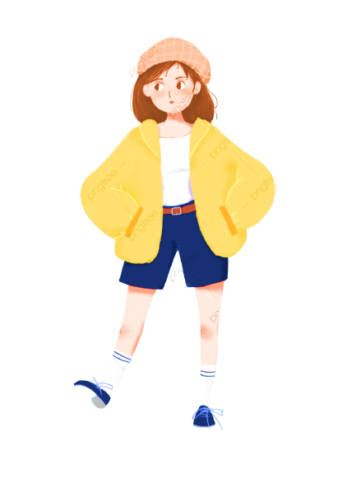
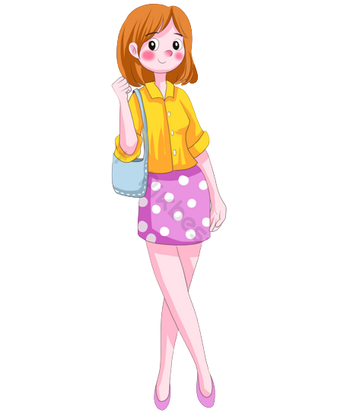
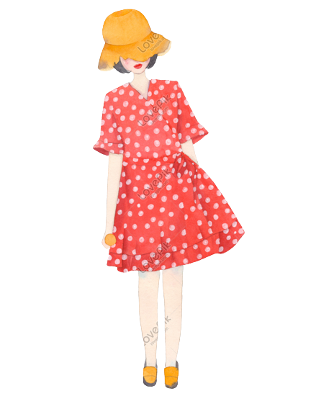
BÀI 10: THIẾT KẾ TẠO MẪU TRANG PHỤC

Slide 5
NỘI DUNG BÀI HỌC
1
Quan sát
2
Thể hiện
3
Thảo luận

Slide 6
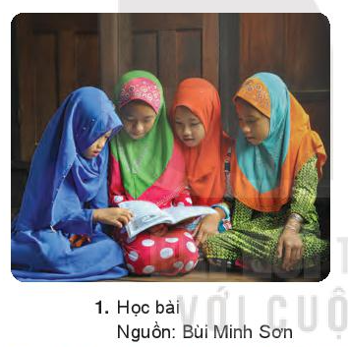
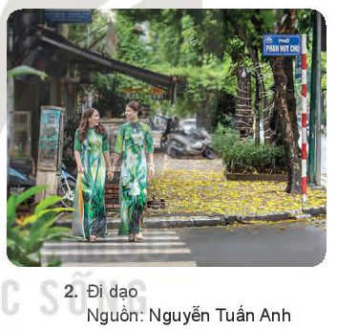
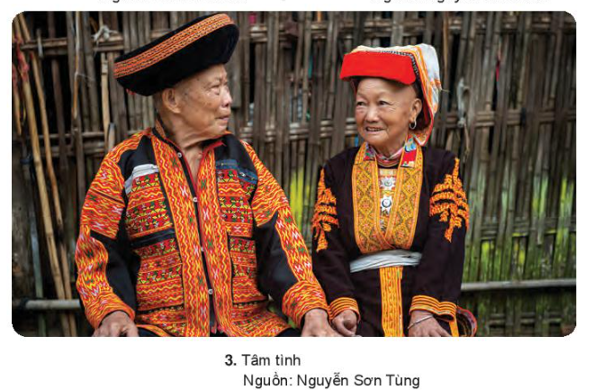
1. Quan sát
Quan sát hình ảnh và trả lời câu hỏi:
Kiểu dáng trang phục như thế nào?
Màu sắc trên trang phục có điều gì đặc biệt?
Hoa văn trang trí trên trang phục như thế nào?

Slide 7
Hình ảnh trang phục trong cuộc sống
Hình 1: trang phục có màu sắc sặc sỡ, có khăn trùm đầu
Hình 2: Trang phục áo dài họa tiết hoa ly, màu xanh là màu chủ đạo

Slide 8
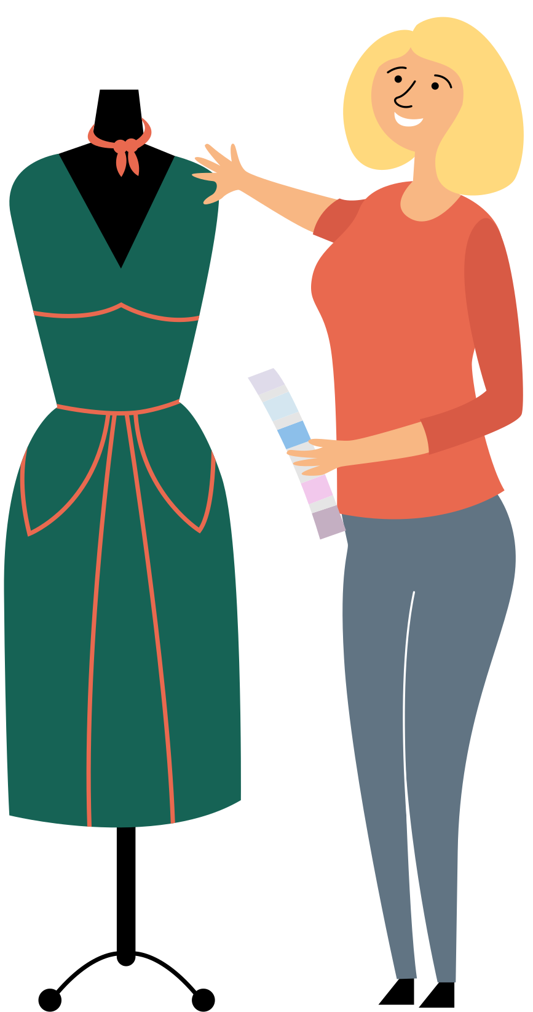
Hình ảnh trang phục trong cuộc sống
Hình 3: Trang phục truyền thống dân tộc có màu sắc đặc trưng là màu vàng, đỏ, có mũ đội đầu.

Slide 9
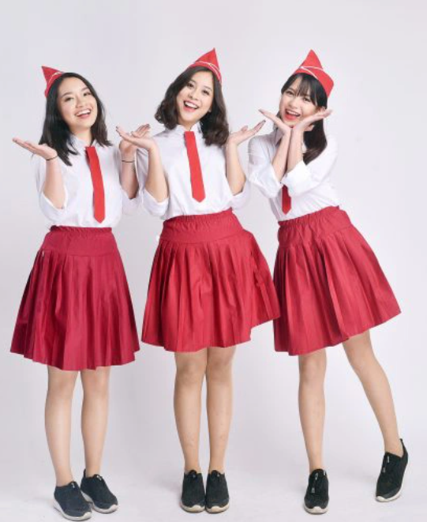
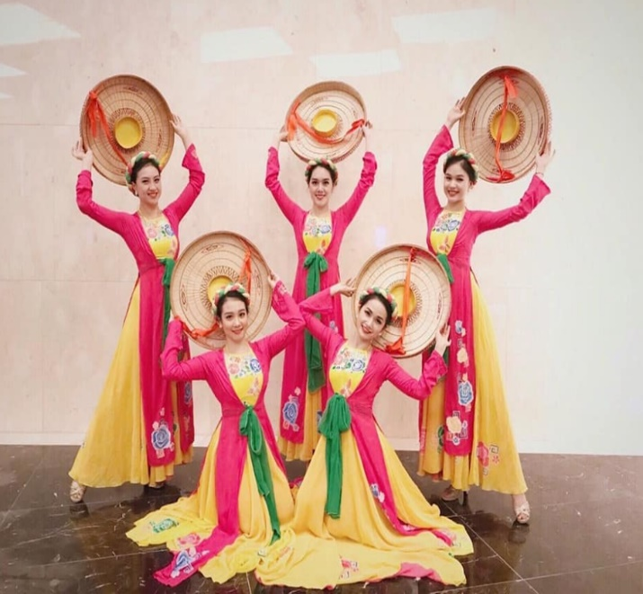
Một số hình ảnh trang phục khác trong cuộc sống

Slide 10
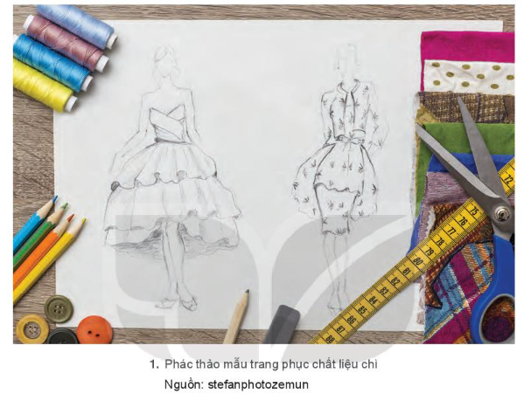
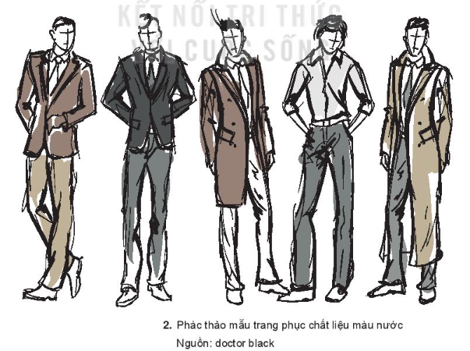
Quan sát một số hình ảnh về phác thảo mẫu trang và trả lời câu hỏi:
Dụng cụ thực hiện bản vẽ phác thảo mẫu trang phục gồm những gì?
Đặc điểm trong bản vẽ phác thảo mẫu trang phục là gì?

Slide 11
Tìm hiểu về bàn phác thảo mẫu trang phục
- Dụng cụ thực hiện bản vẽ phác thảo gồm: giấy, bút chì, màu nước, thước...
- Đặc điểm trong bản vẽ phác thảo mẫu trang phục:
Chỉ ra các chi tiết trong bản thiết kế.
Đề cập đến các chi tiết kỹ thuật, không phải nghệ thuật.
Chỉ đơn thuần là các bản vẽ nháp, phác họa các mẫu trang phục phục vụ cho quá trình thiết kế ban đầu.

Slide 12
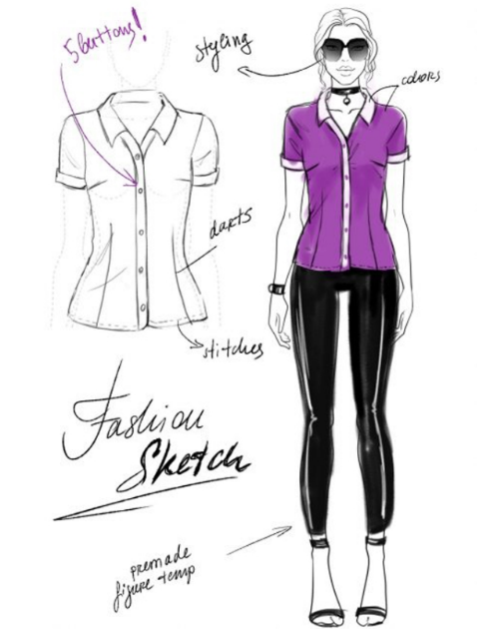
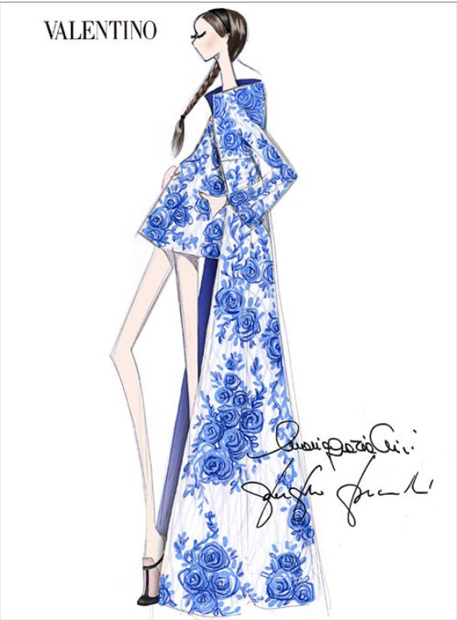
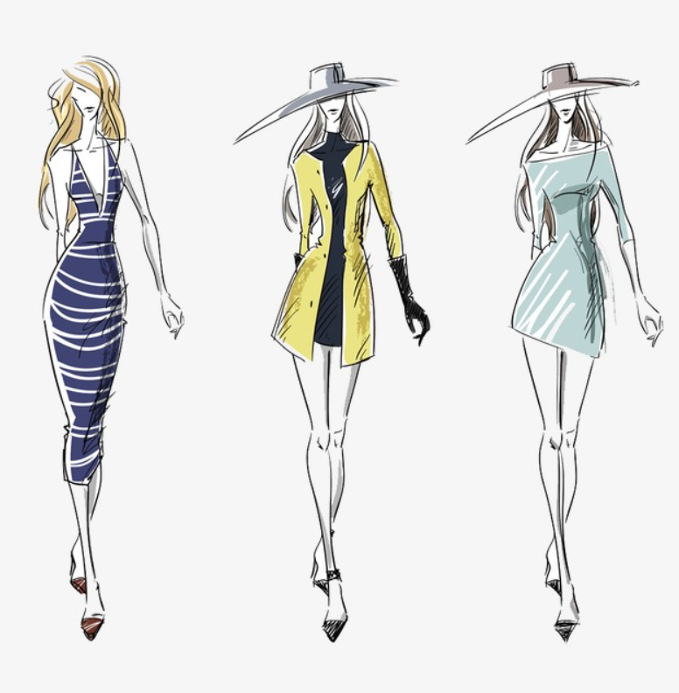
Một số hình ảnh phác thảo mẫu trang phục

Slide 13
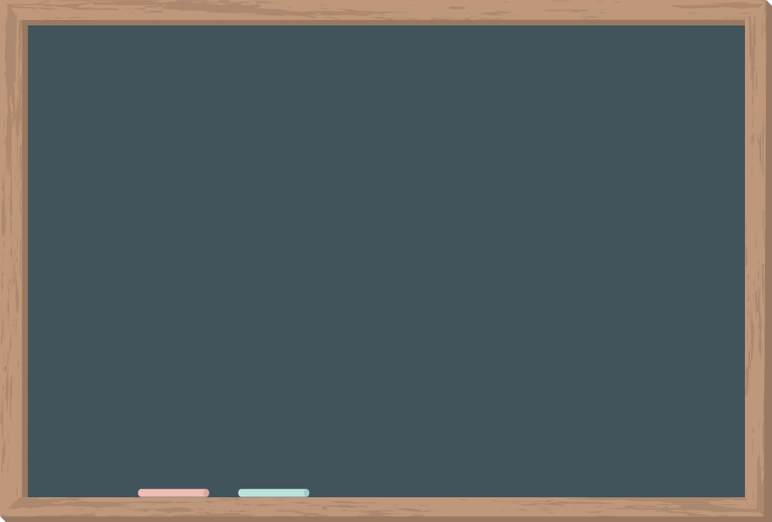
Nhận xét
- Để cho ra đời những bộ trang phục tiện ích, phù hợp với nhu cầu và mục đích sử dụng khác nhau, nhà thiết kế, tạo mẫu thời trang là người nghiên cứu, tìm tòi, sáng tạo, góp phần làm đẹp cho con người và cuộc sống.
- Thiết kế thời trang là lĩnh vực gắn liền với nền công nghiệp làm đẹp và sáng tạo ra những mẫu trang phục theo xu hướng thẩm mĩ của xã hội.

Slide 14
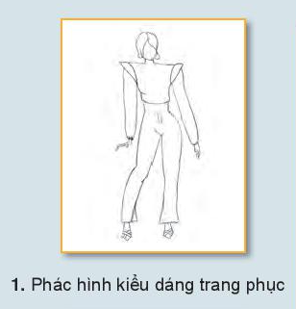
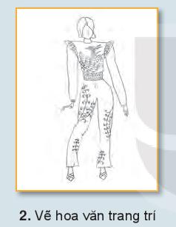
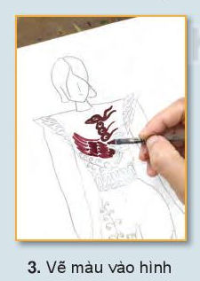
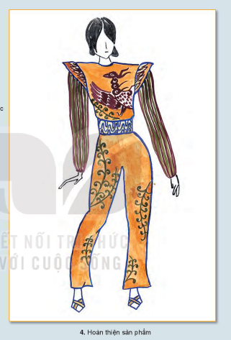
2. THỂ HIỆN
Quan sát hình và nêu các bước thiết kế tạo mẫu trang phục bằng chất liệu màu nước.

Slide 15
Tham khảo cách thiết kế tạo mẫu trang phục bằng chất liệu màu nước
B1
Phác hình kiểu dáng trang phục.
B2
Vẽ hoa văn trang trí.
B3
Vẽ màu vào hình.
B4
Hoàn thiện sản phẩm.

Slide 16
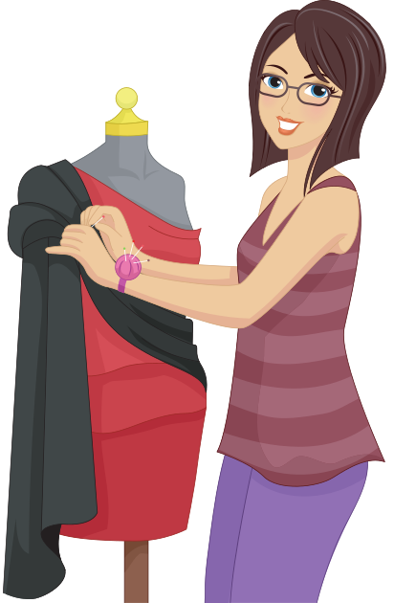
2. THỂ HIỆN
Thiết kế tạo một bộ trang phục đi chơi

Slide 17
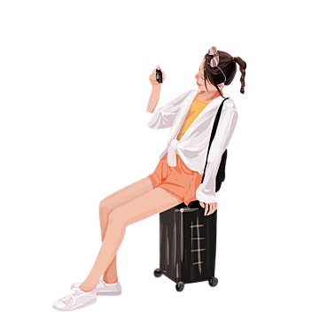
Gợi ý
Về ý tưởng:
Thiết kế trang phục cho ai? (giới tính, lứa tuổi, chiều cao, cân nặng)
Sử dụng vào mục đích gì? (đi chơi cuối tuần, trong ngày, nhiều ngày)
Cụ thể ý tưởng:
Kiểu dáng như thế nào?
Màu sắc thể hiện ra sao?
Về cách thể hiện ý tưởng:
Vẽ phác thảo, lựa chọn màu, trang trí hoa văn (nếu có).
Thể hiện theo dạng mảng phẳng hay tạo khối.

Slide 18
3. Thảo luận
HOẠT ĐỘNG CẶP ĐÔI
Ý tưởng thiết kế trang phục cho người thân sử dụng vào dịp đi chơi của bạn là gì?
Bạn sử dụng phong cách, ngôn ngữ kế nào để thể hiện bản vẽ mẫu trang phục.
Bạn có gợi ý gì để bản thiết kế mẫu trang phục của các thành viên trong nhóm được hoàn thiện hơn.

Slide 19
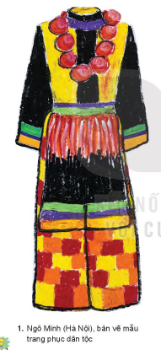
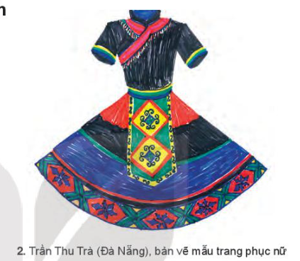
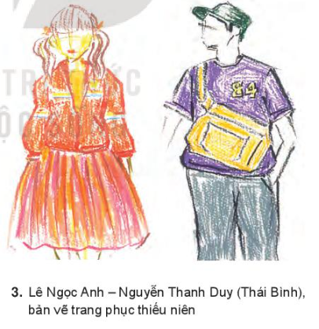
Một số sản phẩm mĩ thuật của học sinh

Slide 20
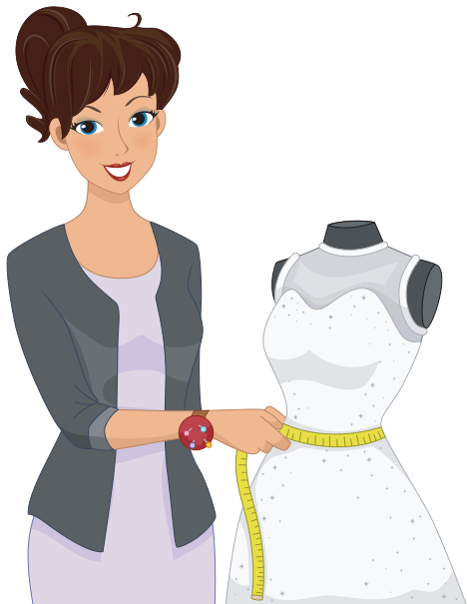
VẬN DỤNG
Sắp xếp các sản phẩm đã thực hiện thành bộ sưu tập "Trang phục dạo phố" theo gợi ý:
Bộ sưu tập trang phục theo giới tính (nam, nữ).
Bộ sưu tập trang phục có khai thác hoa văn dân tộc.
Bộ sưu tập trang phục có ý tưởng mới.

Slide 21
HƯỚNG DẪN VỀ NHÀ
Ôn lại kiến thức đã học.
Hoàn thành các bài tập của Bài 10, SBT Mĩ thuật 7.
Đọc và tìm hiểu trước Bài 11: Tạo hình ngôi nhà từ vật liệu có sẵn.

Slide 22
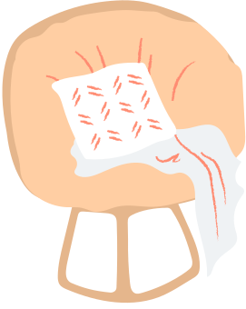
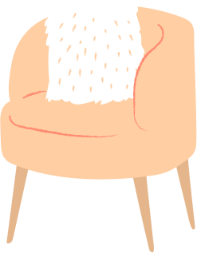
CẢM ƠN CÁC EM ĐÃ CHÚ Ý LẮNG NGHE BÀI GIẢNG

